Slide 1
Fizika
10
sinf
MAVZU: Galileyning nisbiylik prinsipi.
Inersial va noinersial sanoq
sistemalari.
O‘qituvchi:
Toshkent shahar Uchtepa tumani 287-maktab fizika fani o‘qituvchisi
Xodjayeva Maxtuma Ziyatovna

Slide 2
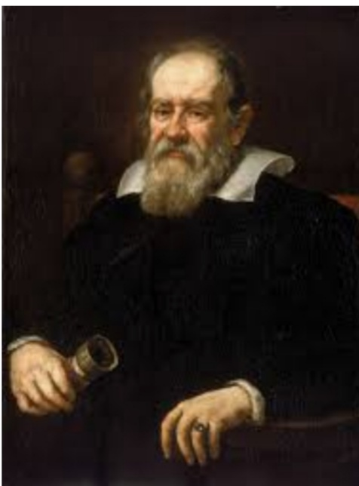
Inersial sanoq sistemalari
Nisbiylik prinsipining ochilishiga asosiy sabablaridan biri, Yerning o‘z o‘qi atrofida aylanishi haqidagi gipoteza bo‘ldi. Birinchi bo‘lib bu hodisaga Galiley o‘z e’tiborini qaratdi.
Tinch holatda turgan yoki nisbatan to‘g‘ri chiziqli tekis harakatlanayotgan sanoq sistemalari inersial sanoq sistemalari deyiladi.

Slide 3
Galileyning tezliklarni qo‘shish qoidasi
Galileyning tezliklarni qo‘shish qoidasi quyidagicha ifodalanadi:
$θ_{1}=u+θ , θ_{2}=u−θ$

Slide 4
Galileyning nisbiylik prinsipi
Barcha inersial sanoq sistemalarida vaqt, massa, tezlanish va kuch bir xil (invariant) bo‘ladi.
$F=F^{′}$, $m$ =$m^{′}$, $a=a^{′}$ bo‘lsa,
$F=ma , F^{′}=m^{′}a^{′}, ma=m^{′}a^{′}$
Galileyning nisbiylik prinsipi quyidagicha ta‘riflanadi:
Barcha inersial sanoq sistemalarida hamma mexanik jarayonlar bir xilda ko‘chadi.
Har qanday tajriba yordamida sanoq sistemasining harakati haqidagi ma’lumotlarni olib bo‘lmaydi.

Slide 6
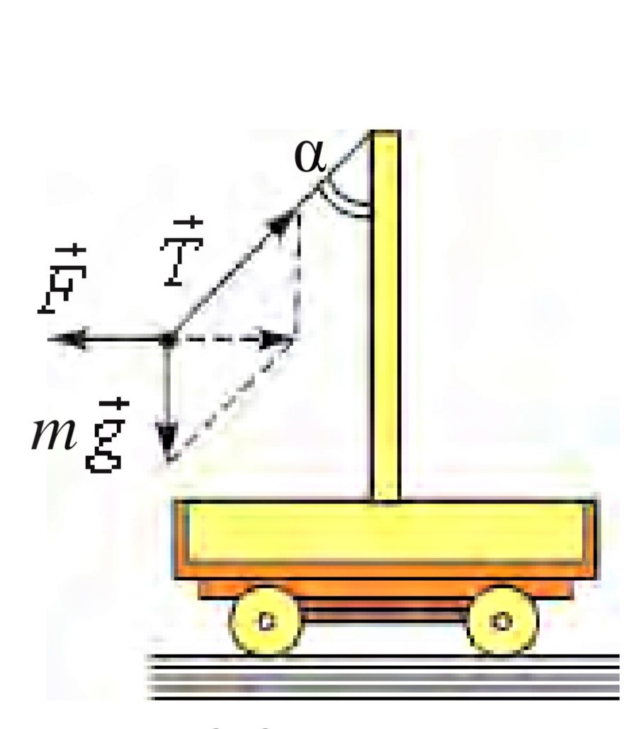
Agar sanoq sistemalari egri chiziqli yoki tezlanish bilan harakatlansa, bunday sanoq sistemalari noinersial sanoq sistemalari deyiladi.
$\vec{T}+m\vec{g}=\vec{F}=0$
Ammo u tezlanish bilan harakatlanmoqda!!!
Noinersal sanoq sistemalardan inersial sanoq sistemasiga o‘tish uchun inersiya kuchi qo‘shiladi:
$$\vec{F}+\vec{F_{i}}=m{\vec{a}}_{i}$$
$\vec{F_{i}}$ $=m(\vec{a_{ab}}− \vec{a_{nis}}$ )
$m\vec{g}+ \vec{T }+\vec{F_{i}}=m{\vec{a}}_{i}$ $\tan{α}=\frac{a_{i}}{g}$

Slide 7
1-masala
Velosipedchining tezligi 36 km/soat, uning harakatiga qarshi esayotgan shamolning tezligi esa 4 m/s.
Velosipedchiga bog‘langan sanoq sistemasida shamol tezligi qancha?

Slide 8
Berilgan: Formulasi:
$θ_{1}=36$ $\frac{km}{soat}$ $=10\frac{m}{s}$ $θ=θ_{1}+θ_{2}$
$θ_{2}=4\frac{m}{s}$
Topish kerak: $θ−?$
Yechish: $θ=10\frac{m}{s}+4\frac{m}{s}=14 m/s$
Javob: $θ=14 m/s$

Slide 9
2-masala
Qayiqning suvga nisbatan tezligi daryo oqimining tezligidan n marta katta.
Ikki punkt orasidagi masofani qayiqda oqimga qarshi suzib o‘tish uchun oqim bo‘yicha o‘tishga qaraganda necha marta ko‘p vaqt ketadi?

Slide 10
Berilgan: Formulasi va yechimi:
$\frac{θ_{q}}{θ_{d}}=n$ oqim bo‘yicha ${ t}_{1}=\frac{S}{θ_{1}}$ ; $θ_{1}=θ_{q}+$ $θ_{d}$
Topish kerak: oqimga qarshi $t_{2}=\frac{S}{θ_{2}}$ ; $θ_{2}=θ_{q}−$ $θ_{d}$
$\frac{t_{2}}{t_{1}}−?$ $\frac{t_{2}}{t_{1}}=\frac{θ_{1}}{θ_{2}}=\frac{θ_{q}+θ_{d}}{θ_{q}−θ_{d}}=\frac{nθ_{d}+θ_{d}}{nθ_{d}−θ_{d}}=\frac{n+1}{n−1}$
Javob: $\frac{t_{2}}{t_{1}}=\frac{n+1}{n−1}$

Slide 11
3-masala
Metro eskalatori harakatlanmay turgan yo‘lovchini 1 minut davomida yuqoriga olib chiqadi.
Harakatlanmayotgan eskalatordan yo‘lovchi 3 minutda ko‘tariladi.
Yo‘lovchi harakatlanayotgan eskalatorda yuqoriga yurib, qancha vaqtda ko‘tariladi?

Slide 12
Berilgan: Formulasi:
$t_{1}=1 min=60 s$ $θ=θ_{1}+θ_{2}$
$t_{2}=3 min=180 s$ $\frac{S}{t_{3}}$ $=\frac{S}{t_{1}}$ $+\frac{S}{t_{2}}$
Topish kerak:${ t}_{3}−?$ $\frac{1}{t_{3}}=\frac{1}{t_{1}}+\frac{1}{t_{2}}=\frac{t_{1}+t_{2}}{t_{1}t_{2}}$
$t_{3}=\frac{t_{1}t_{2}}{t_{1}+t_{2}}$
Yechish: $t_{3}=\frac{60 s∙180 s}{60 s+180 s}=45 s$
Javob: $t_{3}=45s$

Slide 13
Mustaqil bajarish uchun topshiriqlar
1. Galileyning nisbiylik prinsipi qanday ta’riflanadi?
2. Qanday sistemalar inersial sanoq sistemalari deb ataladi?
3. Inersial sanoq sistemalarida qanday kattaliklar bir xil bo‘ladi?
4. Noinersial sanoq sistemalari deb qanday sistemalarga aytiladi?
5. Vertolyot shimol tomonga 20 m/s tezlik bilan uchdi. Agar g‘arb tomondan 10 m/s tezlik bilan shamol essa, vertolyot qanday tezlik bilan uchadi?

